Slide 1
Specifika klinické terminologie
Lekce 7-9

Slide 2
Klinická terminologie
klinický termín představuje označení zejména:
      nemoci (diabetes mellitus)
      úrazu (fractura comminutiva)
      příznaku (febris acuta)
      operačního zákroku (amputatio)
      vyšetřovacích postupů (colonoscopia)
nejčastěji se tyto termíny uplatňují v klinických diagnózách (určení nemoci stanovené lékařem)

Slide 3
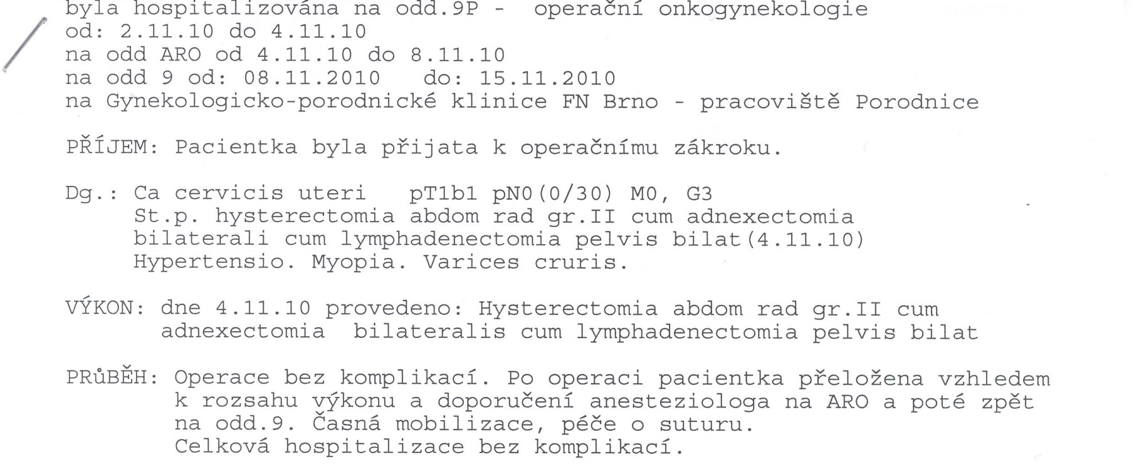
Ukázka z chorobopisu

Slide 4
Jazyková charakteristika klinických termínů
základ představují nominativní a genitivní tvary substantiv a adjektiv
převaha řeckých slovních základů (např. asthma, haemorrhagia, hypertonia, diabetes,…)
uplatnění předložkových vazeb, jimiž se nejčastěji vyjadřuje:
      a) časová návaznosti/souvislosti
        Status post sectionem caesaream ante annos XI factam
      b) umístění, směr
        Metastases ad pulmones
      c) způsob (charakter, míra, účinek)
        Fractura claviculae lateris dextri cum dislocatione ad latus
      d) důvod
        Chemotherapia propter carcinoma
      e) příčina
        Mors subita e perforatione aortae

Slide 5
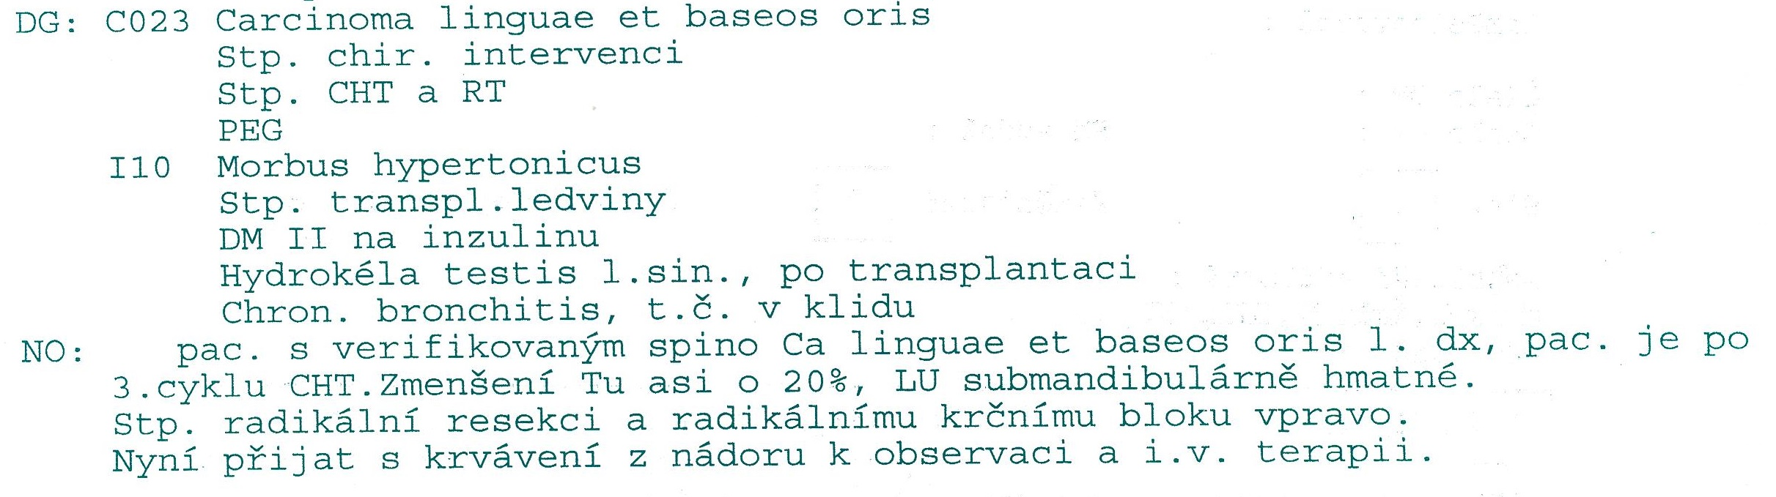
Jazyková charakteristika klinických termínů
preference řeckých gramatických jevů
  u řeckých slov se v klinických termínech typicky uplatňují (popř. upřednostňují) původní řecké koncovky, např.:
    carcinōma baseos linguae = rakovina spodiny jazyka

Slide 6
Přehled odlišností ve skloňování řeckých substantiv (sg.)
vzor raphē:
    řecká substantiva 1. deklinace, která v nom. sg. končí na -ē a v gen. sg. na -ēs.
vzor diabētēs:
    řecká substantiva 1. deklinace, která v nom. sg. končí na -ēs a v gen. sg. na -ae.
vzor basis
    řecká stejnoslabičná substantiva 3. deklinace;
    ve tvaru nom. sg. jsou typicky zakončená na -sis, -xis, -ōsis.
    + latinské výjimky febris, is, f. (horečka), tussis, is, f. (kašel), tūberculōsis, is, f. (tuberkulóza) (U latinských slov se nepoužívají původní řecké koncovky!)
 | 1. deklinace |  |  |  | 3. deklinace
nom. |  | raph-ē |  | diabēt-ēs |  | bas-is
gen. |  | raph-ēs |  | diabēt-ae |  | bas-eos/-is
akuz. |  | raph-ēn |  | diabēt-ēn/-am |  | bas-in/-im
abl. |  | raph-ē |  | diabēt-ē/-ā |  | bas-ī

Slide 7
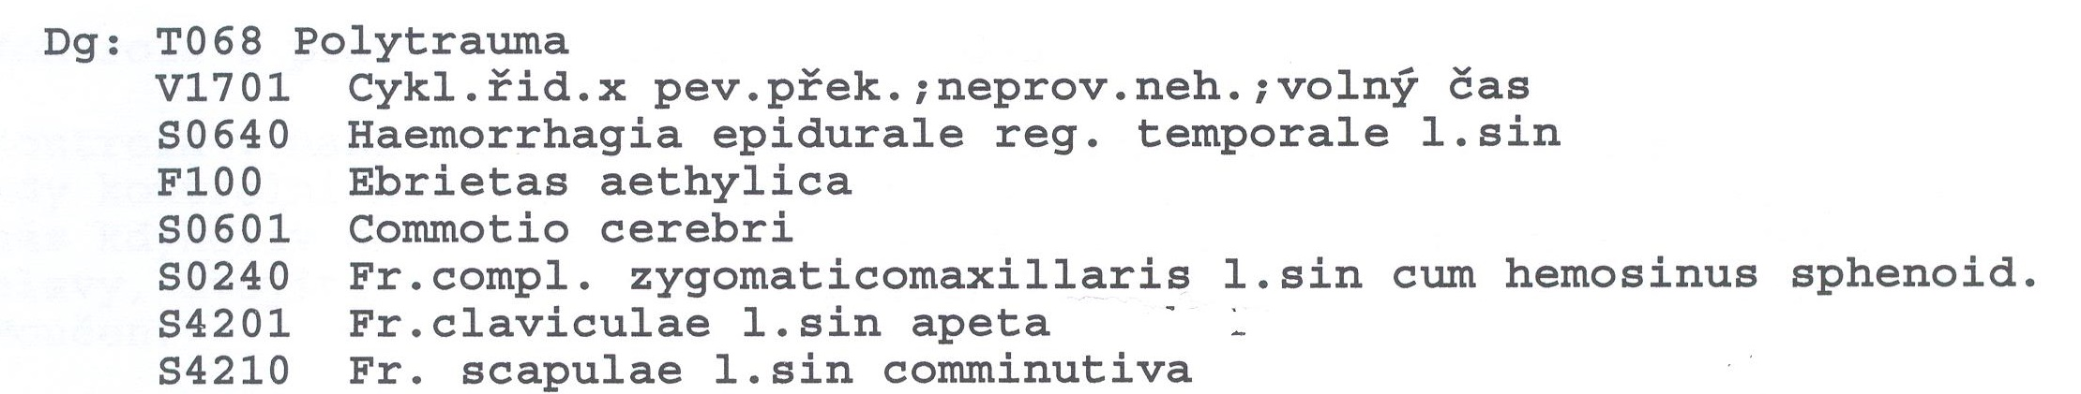
Pozice adjektiva
dvojí možnost postavení adjektiva specifikujícího poranění nebo onemocnění
      těsně za substantivem, se kterým vytváří spojení
      až na konci klinického termínu

Slide 8
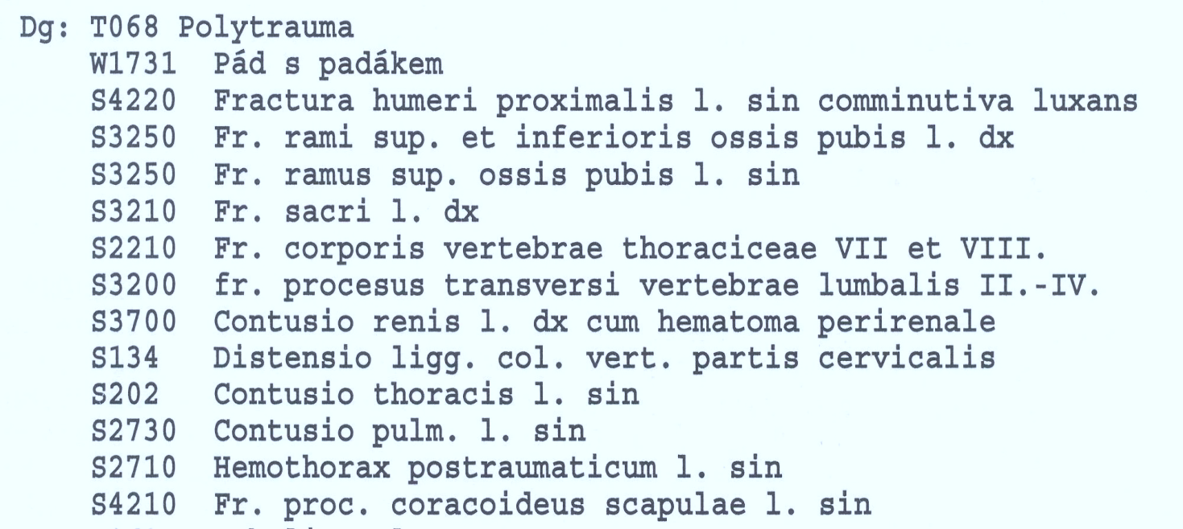
Vyjádření strany; zkratky a akronyma
opisné vyjádření pravé a levé strany
      vpravo = lateris dextri (zkratka l. dx.)
      vlevo = lateris sinistri (zkratka l. sin.)
      na obou stranách = lateris utriusque (zkratka l. utr.)
užívání zkratek a akronymů (např. TE = tonsillectomia, HyE = hysterectomia, APPE = appendectomia, CHT = chemotherapia, ODS = oculus dexter et sinister)

Slide 9
Vyjádření stupně poranění, onemocnění
  stupeň poranění, onemocnění nebo poškození se vyjadřuje opisem pomocí genitivního tvaru spojení substantiva gradus s adjektivem v komparativu nebo superlativu, resp.
  s řadovou číslovkou (1.-4.), např.
      Ruptura lienis gradus minoris/majoris/minimi/maximi
      (prasknutí sleziny menšího/většího/nejmenšího/největšího stupně)
      Asthma bronchiale gradus primi/secundi/tertii/quarti
      (průduškové astma prvního/druhého/třetího/čtvrtého stupně)

Slide 10
Názvy zánětů a nádorů
vyjádření zánětlivého onemocnění
  u pojmenování zánětlivých onemocnění se nejčastěji uplatňuje přípona -ītis (gen. sg. -ītidis), která se připojuje ke genitivnímu kmeni substantiva označujícího postižený orgán, např.:
      hepatītis, ītidis, f. = zánětlivé onemocnění jater
      encephalītis, ītidis, f. = zánětlivé onemocnění mozku
      gastrītis, ītidis, f. = zánětlivé onemocnění žaludku
vyjádření nádorového onemocnění
  nádory se obvykle označují výrazy s příponou -ōma (gen. sg.
  -ōmatis), např.:
      myōma, tis, n. = svalový nádor
      lipōma, tis, n. = tukový nádor

Slide 11
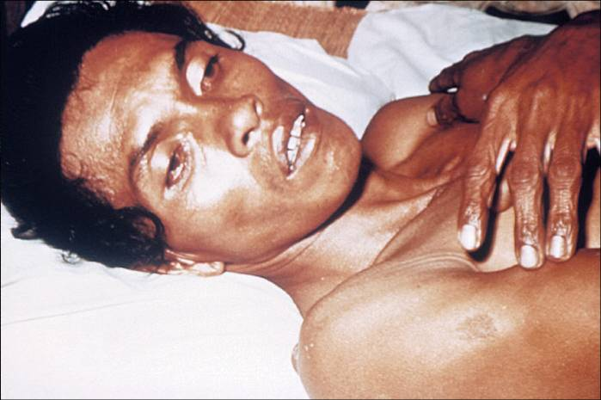
Klinická eponyma
pojmenování nemocí, úrazů nebo zákroků s použitím vlastních jmen osobností, které se významnou měrou zasloužily o objev, popis nemoci nebo jejího příznaku či o provedení určitého lékařského zákroku a vyšetřovací metody
      Facies Hippocratica (výraz tváře těžce nemocných lidí před smrtí, pro něhož jsou typické propadlé tváře, zapadlé oči a špičatý nos; jako první jej velmi přesně popsal Hippokratés)

Slide 12
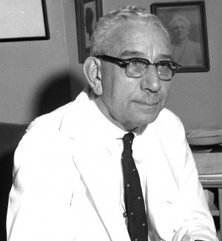
Klinická eponyma
  Morbus Crohn (Crohnova nemoc; zánětlivé střevní onemocnění, na jehož popisu se významně podílel americký gastroenterolog Burrill Bernard Crohn)

Slide 13
Vyjádření podezření nebo přesvědčení lékaře o platnosti stanovené diagnózy
v klinických diagnózách se vlastní postoj lékaře k platnosti stanovené diagnózy vyjadřuje opisem
  podezření (nižší stupeň jistoty)
    suspicio + genitivní tvar názvu nemoci/poruchy/poranění
      Suspicio commotionis cerebri = podezření na otřes mozku
    adjektivum suspectus, a, um ve funkci shodného přívlastku
      Commotio cerebri suspecta = podezření na otřes mozku
  přesvědčení lékaře (vyšší stupeň jistoty) o platnosti diagnózy
    adverbium verisimiliter (častěji ve zkratce vs. nebo v.s.)
      Commotio cerebri, vs. = pravděpodobný otřes mozku

